Slide 1
大阪府における公共事業の流れ
資料６
■公共建築物（一般建築物：府営住宅以外の建築）の設計委託等の状況
○設計者の創意工夫等が求められる警察署や学校等における、基本設計・実施設計の
委託先は、プロポーザル方式で選定
（庁舎等、上記に該当しない建築物の場合は、一般競争入札で選定）
○各年度単位で基本計画、基本設計、実施設計をそれぞれ実施

Slide 2
■一般建築物の設計（プロポーザル方式）の流れ
○年度
×年度
△年度
基本計画
基本設計
実施設計
工事発注
竣工
基本設計・実施設計
プロポーザル公告
機能の取りまとめ
建物形状の検討
基本設計の
所管部局への設計内容説明
図面の大枠決定
見積徴収
詳細図作成
・総合評価点等で
事業者選定
・６月末頃に設計の内容が固まり、見積を取り始め、詳細図の作成に入るため、以降の設計の変更は難しい
※基本設計と実施設計の事業者は同一であるため、実施設計は進むのが早い
アドバイス
アドバイス
・４～５月は機能の取りまとめ
・５月中旬あたりから建築物の形状を検討
・建築物の形状等の案がまとまるのは夏頃
例：建物の形状 等
例：建物の色彩 等
・年内には所管部局への説明を行う
・配置、プラン等の決定
・外観パース等を掲示
・以降の大幅な変更は難しい
■一般建築物の設計実施予定
○警察署・・・現在、基本計画の予定はなし
○学校 ・・・現在、新築、建替の予定はなし
○福祉施設・・・現在、基本計画中の物件が１件あり

Slide 3
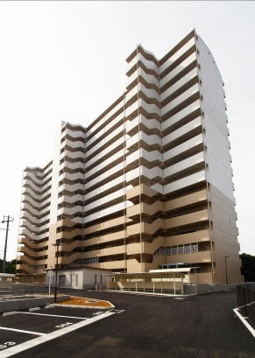
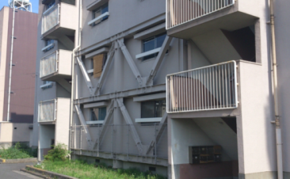
■公共建築物 （府営住宅）の主な事業
○建替事業
・耐震性の確保や地域のまちづくりのために用地の創出等が
必要な場合に実施
（老朽化を理由とした建替えや新規の建設は実施しない）
○中層エレベーター設置事業
建替事業
・利便性の向上を図るために既存の住宅にエレベーターを設置
○耐震改修事業
・住棟の状況に応じて、鉄骨ブレースの設置や耐震壁の設置など
工法を適切に選択して改修を実施
中層エレベーター設置事業
○計画修繕
・入居者の安全確保や建築物の長寿命化等を図るため、
外壁改修等の建築工事や電気、機械設備工事を実施
・設計・工事は大阪府住宅供給公社が管理代行制度に基づき実施中
耐震改修事業
建替事業及び耐震改修事業においては、対象となるほとんどの団地において事業に着手済み
中層エレベーター設置事業や外壁改修等の工事では既存棟と同色とする場合が多い

Slide 4
■土木構造物（道路、公園等）
○設計、工事の発注は土木事務所が実施
○ほとんどの事業が予備設計からはじまる
○建設事業評価は、事業費の予算化（事業採択）を予定している年度の前年度内に実施
○事業評価を受けた事業は、工事を進める際に詳細設計を行い、構造の詳細などを決定
■設計の流れ
基本計画
基本設計（概略設計）
都市計画決定
予備設計
建設事業評価
国の認可
現地測量
実施設計（詳細設計）
用地買収
工事発注
竣工
構造物（橋梁等）形式等の検討
設計審査会（土木事務所）
構造の詳細等の検討
設計審査会（土木事務所）
道路の線形（ルート）等
の決定
現場での構造の変更はほぼない
アドバイス
アドバイス
例：・どのような色彩が望ましいか
・付属物の仕様（高欄のデザイン等） 等
例：・周辺の景観資源（自然、歴史等）と調和しているか
・どのような構造（橋梁形式、桁下空間や
構造物の高さ等）が望ましいか 等
4

Slide 5
■土木構造物（河川）
○設計、工事の発注は土木事務所等が実施
○河川整備基本方針、河川整備計画にて河川工事の内容を定める。大阪府管理河川は策定済（国の認可取得済）
○河川整備計画策定時点での基本設計（概略設計）で整備する施設のおおよその形態が定まる
○整備計画に位置付けた事業は、工事を進める際に実施設計（詳細設計）を行い、構造の詳細や 護岸の仕様などを決定
■設計の流れ
基本計画
河川整備基本方針の策定
基本設計（概略設計）
河川整備計画の策定
国の認可
現地測量
実施設計（詳細設計）
用地買収
工事発注
竣工
形式、形状、位置等の概略を検討
構造の詳細や護岸の
仕様等の検討
設計審査会
（土木事務所等）
・学識経験者等の意見を聞いて定める
・流量等の条件から、河川の断面形状、護岸の仕様（ブロック・鋼矢板等）の方針を定める
現場での構造の変更はほぼない
アドバイス
例：・どのような色彩が望ましいか
・ブロックのデザイン、付属物の仕様 等

